Slide 1
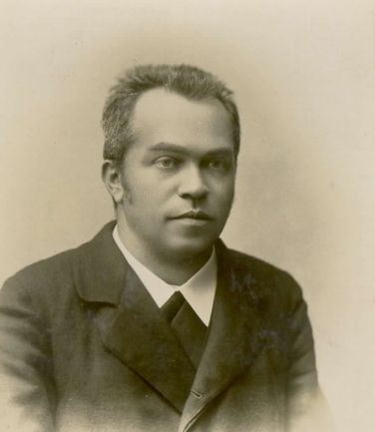
Anton Aškerc: Kronanje v Zagrebu (1573)

Slide 2
Spomni se, kaj je balada. Katero balado smo letos že spoznali?
Kaj je epska (pripovedna) pesem?
Pripovedne ali epske pesmi z lahkoto obnovimo, ker temeljijo na zgodbi oz. na zaporedju dogodkov, o katerih avtor pripoveduje.

Slide 3
Pesem, ki jo bomo brali danes, ima zgodovinsko snov: slovenski kmečki upori.
V pesmi ljudi vabijo, naj pridejo gledat usmrtitev vodje kmečkega upora, Matije Gubca.
Prirejali so javne usmrtitve in mučenja, da bi ljudi odvrnili od uporov.

Slide 4
Kmečki upori so pomembno in zelo kruto dogajanje v slovenski zgodovini v 15. in 16. stoletju.
Zakaj so se kmetje upirali? Kmetje so se upirali svojim gospodarjem zaradi povečevanja dajatev, uvajanja novih davkov, visokih stroškov za obrambo in vpoklica kmetov v vojsko.
Zahtevali so STARO PRAVDO – takšne dajatve, kot so bile zapisane v starih knjigah (urbarjih).

Slide 5
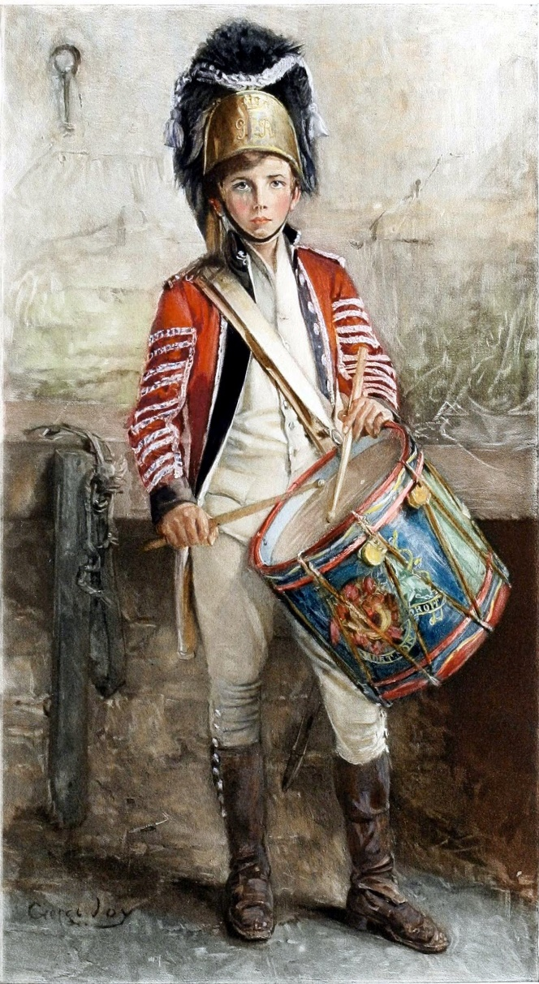
Kmetje so organizirali več uporov, ki pa so bili zaradi slabe organizacije kruto in z nasiljem zatrti.
Kmetje so bili neizkušeni v bojevanju, za orožje so uporabljali orodje (vile, kose, sekire), med seboj so bili slabo povezani.
Ropoče boben gor in dol / po ulicah, ko še nikol ...

Slide 6
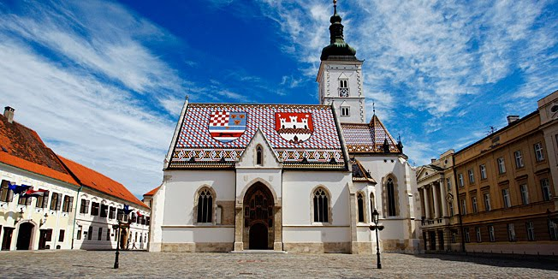
Anton Aškerc je v pesmi Kronanje v Zagrebu upesnil mučenje vodje slovensko-hrvaškega kmečkega upora, Matija Gubca.
Kjer cerkev Markova stoji, / tja gledat kronanje zdaj vsi!

Slide 7
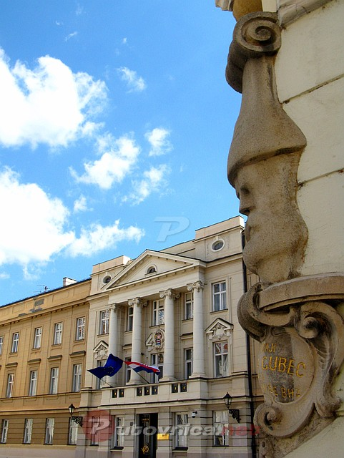
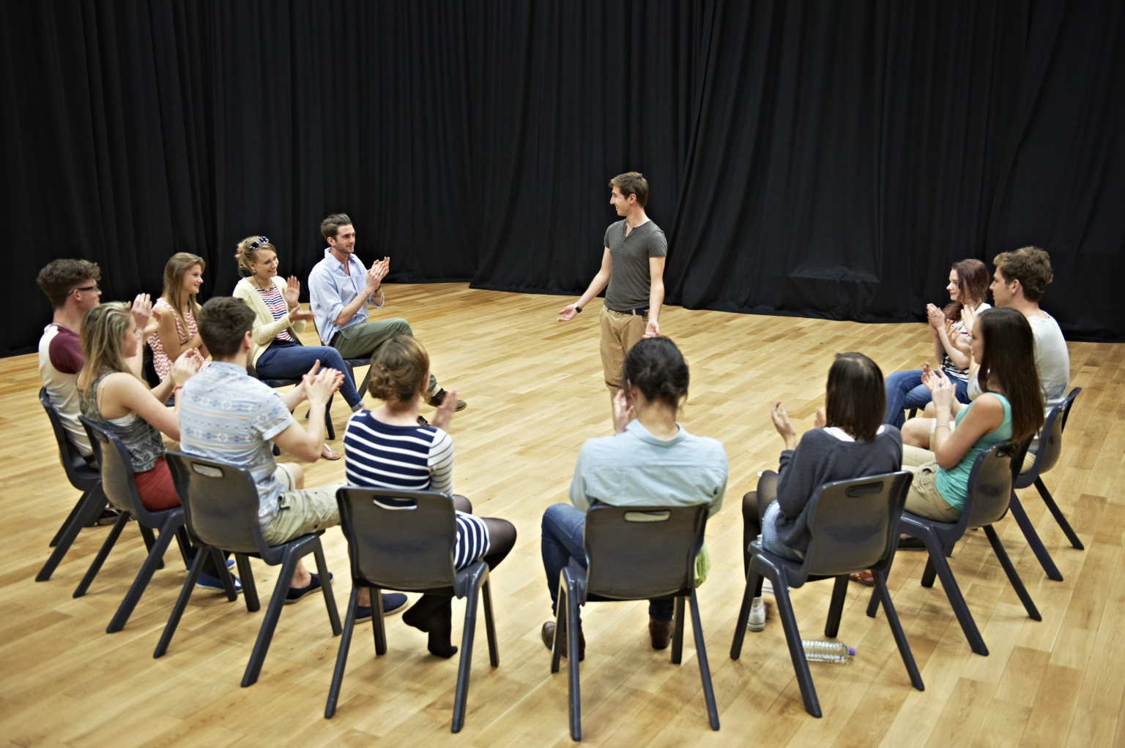
Če bi pesem brali v razredu, bi si razdelili naslednje vloge:
pripovedovalec,
zvonovi,
boben (bobnarji),
prvi mož,
drugi mož,
tretji mož,
Matija Gubec.
Razlegaj se do daljnih dalj: / Matija Gubec naš je Kralj!

Slide 8
Branje besedila
Berilo, str. 70—72. Preberi manj znane besede.
Berilo je dostopno tudi na: https://ucimte.com/?q=interaktivni_ucbenik_prost_dostop/1000196
Lahko poslušaš posnetek na: https://www.youtube.com/watch?v=F4i6fWHtOvg

Slide 9
Zvonovi in boben vabijo ljudi na Trg svetega Marka.
Besede "Le vkup, le vkup," so bile prve slovenske natiskane besede, in sicer na letaku iz leta 1515, ki je vabil kmete k uporu.
Poslušaj pesem upornikov: https://www.youtube.com/watch?v=zERbtzizRp0

Slide 10
Ker je bil Matija Gubec vodja upornikov, so se sedaj, ko so ga ujeli in nima nobene moči več, iz njega norčujejo. Pravijo mu kralj.
Mučitelji so predstavljeni kot trije možje, od katerih mu vsak prinese po en kraljevski znak: prestol (ki je razbeljen v ognju), krono (razbeljeno v ognju), žezlo (razbeljeno v ognju).
Za kakšno kronanje torej gre?

Slide 11
Vsak mučitelj mu postavi vprašanje, na katerega že sam odgovori.
Matija Gubec vse to sprejema molče.
Na koncu pesmi nagovori svoje vojake z mrtvaškim glasom.

Slide 12
Reši delovni list.

